Slide 1


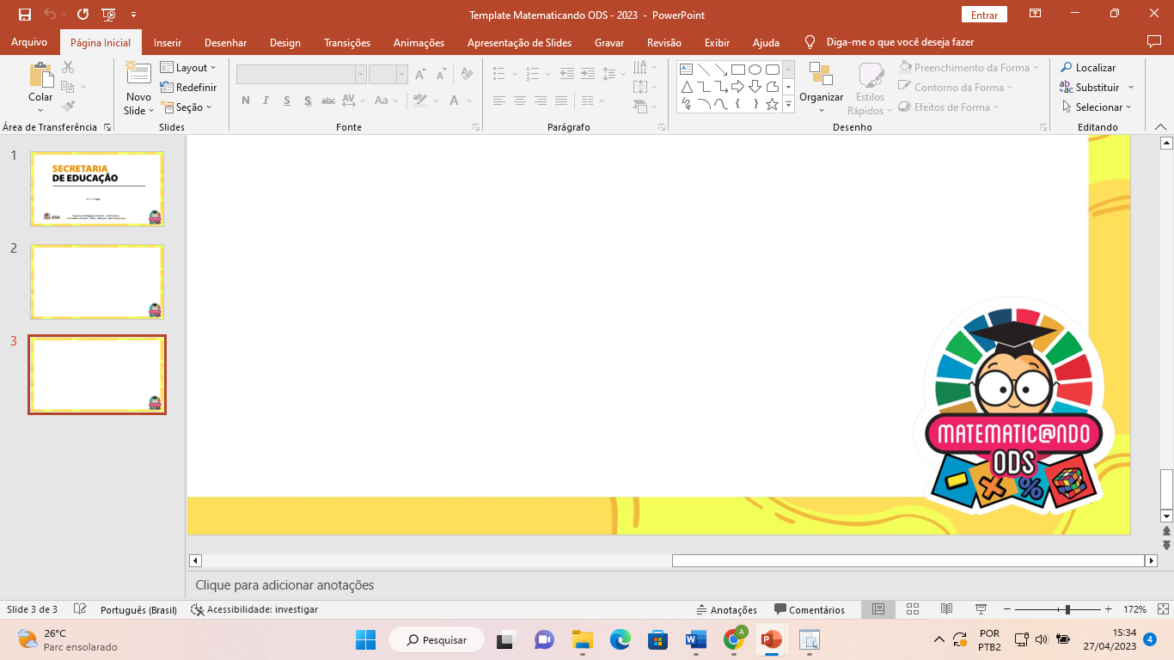
3º Anos
Supervisor Pedagógico de Arte - Beto Fonseca
Formadores de Arte - Clóvis - Mariana - Maria Esperança

Slide 2
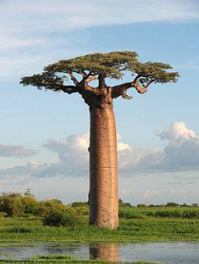
1 - Conhecimento E Diversão
“Aprendendo Com As Árvores
Dando continuidade em nossos estudos em Arte, vamos conhecer uma importante espécie de árvore africana que pode muito nos inspirar, ela é o Baobá, uma gigante do nosso planeta! O Baobá é a árvore com o tronco mais grosso do mundo! Seu caule oco chega a medir mais de 20 metros de diâmetro e pode armazenar até 120 mil litros de água. Seu tamanho é tão impressionante que alguns baobás são usados como casas, depósitos de grãos ou abrigos de animais, mas infelizmente a espécie está ameaçada de extinção.

Slide 3

Recife é uma das cidades brasileiras que possuem mais exemplares desta árvore. Elas aparecem nas ruas e quintais e são cultivadas na Universidade Federal de Pernambuco (UFPE), onde são objeto de estudo. Os baobás também são considerados por alguns biólogos como as árvores mais antigas da Terra. Estima-se que elas possam atingir até dois mil anos de existência, calculados pelo seu diâmetro. A árvore é realmente poderosa: abriga centenas de animais, aves e insetos em seus imensos troncos. Suas flores chegam a medir 20 cm e florescem uma única noite, mas possuem néctar e frutos que servem de alimentação para as tribos e animais africanos nas épocas de escassez, além de haver indícios de seu uso para a cura da malária!
Além de sua importância biológica para a vida do planeta ela é um símbolo importantíssimo para o continente africano, de onde a espécie é originária. O baobá é muito mais do que simplesmente uma árvore de grande porte que pode atravessar um milênio, pois carrega consigo a força da resistência africana, mas principalmente a história da devoção do povo negro e o poder de transformar os preconceitos. Observem estas imagens e vejam como muitos artistas se inspiraram na força desta árvore símbolo da resistência e da resiliência do povo Africano.
Texto na íntegra disponível em :

Slide 4
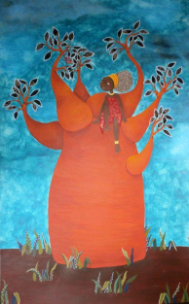
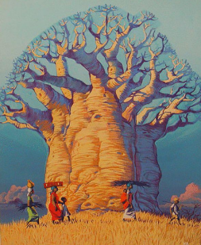
Estas pinturas, Angus MacBride – “Baobá” (imagem da esquerda) e Ewa Lambrechts – “Baobá” (imagem da direita), são obras que nos fazem sentir a imponência destas incríveis árvores, nossas amigas majestosas!
Temos um artista brasileiro, o baiano Rubem Valentim que dedicou suas obras incríveis à Cultura Africana e também à Cultura Afro-Brasileira! Observe:

Slide 5

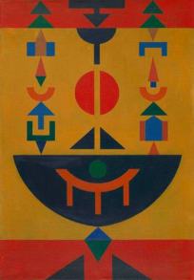
A primeira chama-se “Composiçao 12” e foi pintada em 1962 e a segunda chama-se “Emblema” e foi produzida em 1979. Percebam como suas pinturas podem também significar e sugerir imensas árvores com seus troncos, galhos e frutos como o Baobá que estamos estudando? Desafie e aguce o seu olhar!

Slide 6
Agora é sua vez...
Você deve fazer um desenho inspirado em uma árvore que seja importante para você, seja porque gosta ou gostava de brincar nela, ou porque ela está na sua casa, ou em sua rua... Pense nos lugares que você frequenta e procure se lembrar das árvores que você conhece! Procure na sua memória... Depois pinte sua produção explorando as cores, o forte e o fraco, quem sabe até, fazendo texturas. Envie uma foto para a sua Professora ou Professor de Arte! Mãos à obra!!!

Slide 7
2 - “Aprendendo Com As Árvores!!!”
Parte 2 / Teatro
Continuando nosso estudo em Arte, vamos agora pesquisar o Teatro! Você já ouviu falar em “Pantomima”...? Esta palavra engraçada dá nome a um tipo de Teatro que utiliza somente gestos para expressar ao público a mensagem da cena. Nossa atividade desta semana propõe que você faça uma pantomima inspirada nesta versão das muitas lendas dos baobás :
“LENDA DO BAOBÁ” – conto Africano
Pela lenda, o Baobá foi a primeira árvore que Deus criou.
Ele fez o Baobá e do lado fez um lago.
Deus então criou outras árvores de outras espécies, quando o Baobá olhava este lago, que funcionava como um espelho,
ele olhava para as outras árvores e perguntava:

Slide 8
- Porque aquela árvore tem as folhas amarelas e eu não tenho?
E Deus respondia:
- Baobá, você foi o primeiro que eu fiz. Você é o meu mais querido, coloquei em você tudo o que eu tinha de bom, mas depois eu fui me aprimorando. - Ah, entendi. Mas porque a outra tem flor rosa e eu não tenho – Perguntou Baobá. Toda hora Baobá reclamava porque as outras tinham
alguma coisa que ele não tinha.
Deus então foi se enfurecendo e pegou o Baobá e virou ele de cabeça para baixo. E o que ficou para cima foram as raízes e a cabeça do Baobá ficou enterrada.
As pessoas até hoje ficam em baixo da árvore de Baobá na África, elas escutam os conselhos da árvore, pois a boca do Baobá está no chão e eles conseguem conversar com essa árvore, porque ela é a árvore mais antiga e todas as histórias do mundo estão contidas no Baobá.

Slide 9
O que você achou deste conto Africano? Ele fala sobre o quê? Você conhece outras histórias que falam sobre a importância da Arte Africana? Faça uma pesquisa se quiser e amplie o seu repertório sobre este tema!!!
Agora é sua vez...
Agora que você já leu a várias vezes e se inspirou, peça ajuda de alguém em casa! Enquanto alguém lê o texto da “Lenda do Baobá”, você faz os gestos para encenar a história!
Ensaie bastante e quando achar que já está bom, grave um vídeo e envie para sua Professora ou Professor de Arte! Vamos lá, use toda a sua criatividade!

Slide 10
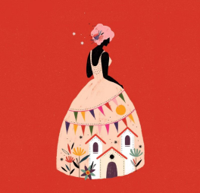
3 - “Arte e Brasilidade”
Você já ouviu falar do termo “Flat Design”?
Flat Design significa Design Plano, é uma tendência que valoriza a simplicidade e clareza dos elementos, destacando-se por suas formas planas e minimalistas. Neste conceito de design não há variações como ¹chanfros, ²gradientes, relevos ou elementos que confiram profundidade. Os elementos são nítidos e chapados, sem nenhum traço realista. Parte deste conceito se sustenta com a ideia básica de que um ³layout reduzido ao essencial ajuda a valorizar o conteúdo, ao mesmo tempo em que cria uma interface mais atraente e sofisticada.
Basicamente, o conceito do Flat preza por não utilizar elementos que simulem tridimensionalidade, com intuito de manter a simplicidade, o que, por sua vez, privilegia a informação.
Desta forma, os elementos se tornam 4minimalistas, com contrastes e cores chapadas.

Slide 11
¹ Chanfro O que foi cortado de maneira oblíqua, na diagonal ou em bisel. Corte diagonal na borda de alguma coisa com o intuito de formar ângulos; a borda que foi assim formada.
² O gradiente, também conhecido como degradê, é um efeito em que uma cor se transforma gradualmente em outra sobre um fundo sólido ou uma imagem. ... Ele pode ser utilizado em programas de edição de imagens para, por exemplo, simular a mudança de tonalidade causada pela sombra.
³ Layout é uma expressão inglesa que serve para designar o plano que será utilizado para desenvolver um conteúdo na internet (blog, páginas, sites, etc). O layout serve também para se referir ao esboço de um projeto, um rascunho inicial, um arranjo, um esquema.
⁴ Relativo ao minimalismo, ao estilo artístico (arte, design e música) que prioriza o uso reduzido de materiais, composto por formas simples e por poucas cores. [Por Extensão] Definido por ser simples, reduzido; em oposição ao que é excessivo: tatuagem minimalista; cozinha minimalista.

Slide 12
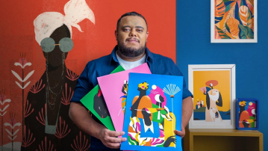
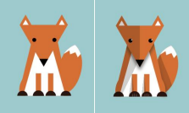
Willian Santiago trabalha com o estilo “Flat Design” em suas ilustrações, utiliza cores vibrantes, formas simples e texturas naturais para representar a diversidade brasileira.
Retrata em seus desenhos digitais temas como: mulheres, cultura indígenas, a natureza, o corpo/ território e brasilidade.
Agora vamos conhecer o trabalho do ilustrador Willian Santiago. Willian é designer gráfico, ilustrador e mora em Londrina, no Paraná.

Slide 13
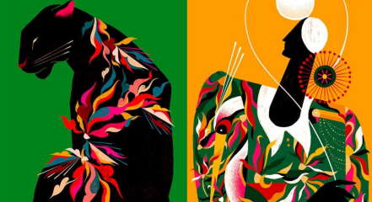
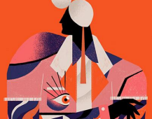

Slide 14

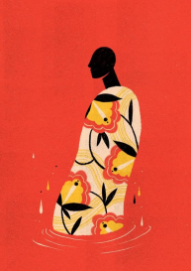
Willian Santiago já fez ilustrações para livros, capas de revistas e comunicação visual para Havaianas, Natura, Itaú e outros.

Slide 15
Agora é sua vez...
Você já parou para pensar que por trás da imagem (informativa ou decorativa) de diversos produtos que têm na sua casa existe o trabalho de um ilustrador?
Faça uma pequena pesquisa em sua casa, observe o mais que puder de embalagens, estampas, informativos, propagandas de revista etc...
Selecione as imagens que mais despertaram seu interesse pela mensagem, cores, beleza, mistério, humor, etc...
Inspirado em sua pesquisa utilize uma folha de papel e lápis grafite e/ou lápis de cor e crie uma ilustração para algum produto real ou fictício.

Slide 16
4 - “Um Olhar Diferente”
“Quando a gente é uma coisa só com a natureza,
Tudo fica muito mais do que bonito!
Tudo fica pleno..., repleto de vida!” (Edson)
Agora, vamos ler a história: “Como os Campos” de Marina Colasanti.
Preparavam-se aqueles jovens estudiosos para a vida adulta, acompanhando um sábio e ouvindo seus ensinamentos. Porém, como fizesse cada dia mais frio com o adiantar-se do outono, dele se aproximaram e perguntaram:
— Senhor, como devemos vestir-nos?
— Vistam-se como os campos - respondeu o sábio.
Os jovens então subiram a uma colina e durante dias olharam para os campos. Depois dirigiram-se à cidade, onde compraram tecidos de muitas cores e fios de muitas fibras. Levando cestas carregadas, voltaram para junto do sábio.

Slide 17
Sob seu olhar abriram os rolos das sedas, desdobraram as peças de damasco, e cortaram quadrados de veludo, e os emendaram com retângulos de cetim. Aos poucos foram recriando em longas vestes os campos arados, o vivo verde dos campos em primavera, o pintalgado da germinação. E entremearam fios de ouro no amarelo dos trigais, fios de prata no alagado das chuvas, até chegarem ao branco brilhante da neve. As vestes suntuosas estendiam-se como mantos. O sábio nada disse.
Só um jovem pequenino não havia feito sua roupa. Esperava que o algodão estivesse em flor, para colhê-lo. E quando teve os tufos, os fiou, E quando teve os fios, os teceu. Depois vestiu sua roupa e foi para o campo trabalhar.

Slide 18
Arou e plantou. Muitas e muitas vezes, sujou-se de terra. E manchou-se do sumo das frutas e da seiva das plantas. A roupa já não era branca, embora ele a lavasse no regato. Plantou e colheu. A roupa rasgou-se, o tecido puiu-se. O jovem pequenino emendou os rasgões com fios de lã, costurou remendos onde o pano cedia. Quando a neve veio, prendeu em sua roupa mangas mais grossas para se aquecer.
Agora a roupa do jovem era de tantos pedaços, que ninguém poderia dizer como havia começado. E estando ele lá fora uma manhã, com os pés afundados na terra para receber a primavera, um pássaro o confundiu com o campo e veio pousar em seu ombro. Ciscou de leve entre os fios, sacudiu as penas. Depois levantou a cabeça e começou a cantar.
Ao longe, o sábio que tudo olhava, sorriu.
COLASANTI. Marina. Longe como o meu querer.
São Paulo: Ática, 2002. p. 29- 30.

Slide 19
Assista ao vídeo e escute com atenção a canção “Meninos” - de Juraildes da Cruz - um compositor da cidade de Aurora do Norte do Estado de Tocantins – no Brasil. https://www.youtube.com/watch?v=SgjwD2A1WaU

Slide 20

Meninos - Juraildes da Cruz
Vou pro campo
No campo tem flores
As flores tem mel
Mas a noitinha estrelas no céu, no céu, no céu O céu, da boca da onça é escuro
Não cometa, não cometa
Não cometa furos
Pimenta malagueta não é pimentão, tão, tão Vou pro campo
Acampar no mato
No mato tem pato, gato, carrapato
Canto de cachoeira
Dentro dágua
Pedrinhas redondas
Quem não sabe nadar
Não caia nessa onda
Que a cachoeira é funda
E afunda
Não sou tanajura
Mas eu crio asas,
Com os vagalumes
Eu quero voar, voar
O céu estrelado hoje é minha casa
Fica mais bonita
Quando tem luar, luar
Quero acordar
Com os passarinhos
Cantar uma canção
Com o sabiá.
Dizem que verrugas
São estrelas
Que a gente conta
Que a gente aponta
Antes de dormir, dormir, dormir Eu tenho contado, mas não tem nascido Isso é história de nariz comprido Deixe de mentir, mentir, mentir Os sete anões pequeninos
Sete corações de meninos
E a alma leve, leve, leve..
São folhas e flores ao vento,
O sorriso e o sentimento,
Da Branca de Neve, Neve, Neve Não sou tanajura
Mas eu crio asas,
Com os vagalumes
Eu quero voar, voar
O céu estrelado hoje é minha casa Fica mais bonita
Quando tem luar, luar
Quero acordar
Com os passarinhos
Cantar uma canção
Com o sabiá.

Slide 21
Agora é sua vez...
Depois de ter lido a história e escutado a canção:
O que a elas tem em comum?
O que você aprendeu com a história e com a letra da canção?
Voando como os vagalumes e os passarinhos, cantando como o sabiá sobre o ombro do jovem pequenino, imagine-se no campo, sentindo o abraço da natureza.
Escolha uma forma de expressar o que você imaginou:
✔ Um texto com suas próprias palavras ou
✔ Com gestos numa dança
✔ Desenhando e pintando o que imaginou da história e da letra da canção,
utilizando o material que tiver disponível.

Slide 22
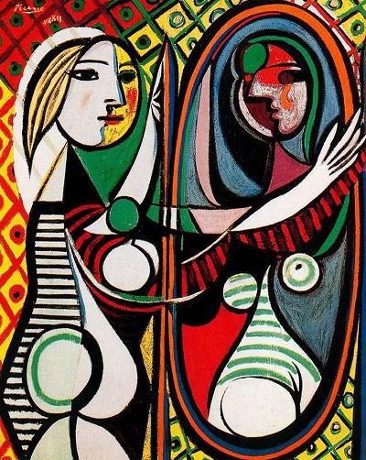
5 - Teatro - Gestualidade
Provavelmente, você já parou para pensar sobre quem somos; sobre o modo como nos vestimos, e de como nos movimentamos, gesticulamos, falamos, dançamos. Tudo isso diz muito sobre a nossa identidade. Nesta unidade, nosso estudo terá como tema o corpo que imita, para dar início sobre nossos estudos da linguagem teatral. Lendo arte olhamos no espelho todos os dias para arrumar o cabelo, escovar os dentes e ajeitar a roupa. Os espelhos nos ajudam saber como estamos, olhe ao lado a obra do artista Pablo Picasso em que ele retratou um desses momentos
Em que nos apreciamos.
Mulher no espelho - Pablo Picasso

Slide 23
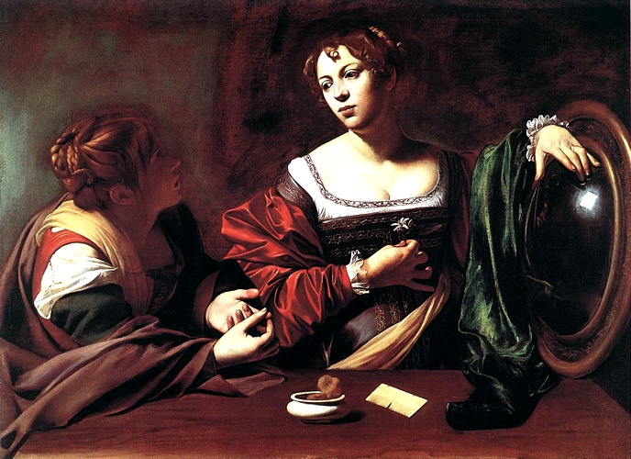
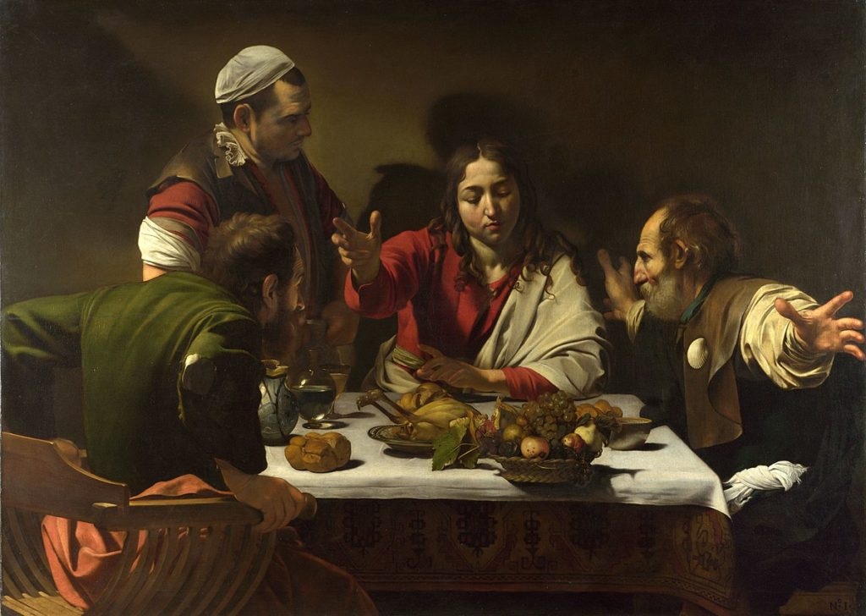
Agora observe as imagens abaixo das obras de Caravaggio :
Marta e maria Madalena. 1598 – localização: instituto de artes de Detroit, Michigan (EUA)
A ceia em Emaús. 1601. Óleo sobre tela
(141 × 196.2 cm) – National Gallery, Londres

Slide 24

Descreva as semelhanças e diferenças que você encontrou entre essas duas obras.
Anote os títulos das obras e os nome do artista.
A pintura de Caravaggio e se inspirou nela para criar a sua obra.
O fato de observar, de copiar e de nos inspirarmos no outro acontece desde bebê.
É assim que aprendemos maneira de nos movimentar, de nos expressar, de andar, falar,
Comer, escrever, dançar, entre tantas outras coisas.
Certamente você se lembra de algum movimento que aprendeu a fazer, imitando
Outras pessoas.
Descreva um que tenha sido significativo.
QR Code –Obra Mulher no espelho Pablo Picasso

Slide 25
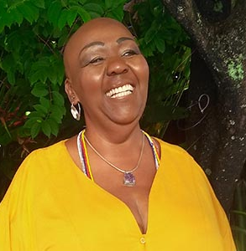
6 - Música - cultura afro
Pensando arte
Nesta unidade, vamos refletir sobre o canto, enquanto sagrado, e canto em matrizes estéticas diferentes.
O sagrado no canto o canto tem uma ligação íntima com a religião. Já na antiguidade, o ser humano cantava aos deuses para reverenciá-los, agradecer-lhes, pedir perdão e solicitar graças.
Entre os povos indígenas, os pajés são conhecedores de cantos sagrados e rezas cantadas
Que, segundo as crenças dessas culturas, afugentam os maus espíritos, curam doenças e atraem energias positivas. Os muçulmanos fazem de sua voz melodia para a lá. Os hindus, na índia e em outros países do oriente, têm cantos para os diversos deuses de sua mitologia e para os rituais de suas culturas.
Cantora baiana Virgínia Rodrigues

Slide 26
A música cristã contemporânea, também conhecida como gospel, está presente no mundo inteiro, mistura ritmos do pop e do rock a letras com temas religiosos. No brasil, os orixás são homenageados em cantos afro- brasileiros. Cantar também foi a luz para os africanos que desembarcaram no brasil com a dor da condição de escravizados e a saudade da liberdade, dos familiares e de suas terras. Hoje, ressoam cânticos em vozes relevantes do povo brasileiro, marcado fortemente pelos descendentes de africanos e da miscigenação.

Slide 27
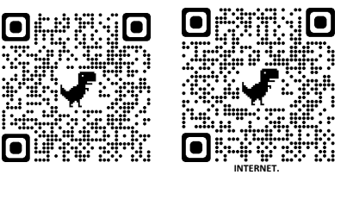
Como a voz da cantora baiana Virgínia Rodrigues (1964-). A imagem ao lado é da cantora afro- descendente Virgínia Rodrigues, em suas músicas expressa a cultura afro-descendente.
Caso tenha acesso à internet, para conhecê-la, seguem algumas opções:
PARA ACESSAR, BASTA FAZER A LEITURA DO
QR CODE AO LADO COM A CÂMERA DO SEU
CELULAR. É NECESSÁRIO TER ACESSO À

Slide 28
texto sobre o baobá: https://www.pensamentoverde.com.br/meio-ambiente/voce-sabe-o-que-e-baoba-conheca-esta-impressionante-arvore-africana/
Rubem Valentim obra:
https://artebrasileiros.com.br/arte/exposicoes/9023a-linguagem-afro-brasileira-e-universal-de-rubem-valentim/
Rubem Valentim obra:
https://www.atelier.guide/home/simbologia-africana-e-ativismo-na-obra-de-rubem-valentim
Música Meninos - Juraildes da Cruz : https://www.youtube.com/watch?v=BA18aC1VaZY
Texto e imagem Pablo Picasso: https://www.arteeblog.com/2016/02/analise-da-pintura-de-pablo-picasso.html
Virginia Rodrigues biografia: https://80minutos.com.br/artist/5235

